Slide 1

בית הספר של החופש הגדול
מתמטיקה
כיתות ה
מספרים טבעיים-
חפש את המטמון

Slide 2


משחק-
חפש את המטמון
פעילות פתיחה-
7.1 מצגת ספלאט

Slide 3
לפני שנים רבות, כשבית הספר רק נבנה, המנהל הראשון החביא אוצר סודי בתוך שטח בית הספר.
הוא היה חובב חידות מושבע, ולכן השאיר אחריו סדרת רמזים שרק תלמידים חכמים במיוחד יוכלו לפתור.
אבל… אף אחד לא הצליח למצוא את האוצר עד היום.
הבוקר, בזמן ניקיון הכיתה, נמצא מכתב ישן ומאובק בתוך ספר ישן…

Slide 4

“ תלמידים יקרים,
אם מצאתם את המכתב הזה — סימן שאתם מוכנים לאתגר!
האוצר שלי עדיין מוחבא בבית הספר, אך רק מי שיפעיל את מוחו, ישתף פעולה ולא יוותר — ימצא אותו.
בכל תחנה תמצאו משימה.
כל פתרון יוביל אתכם למציאת הצופן למיקום האוצר.
בהצלחה!
המנהל הראשון"

Slide 5

חידה 1
נתונות הספרות 5, 4, 3, 2, 1.
עליכם לבנות מהן את המספר הארבע-ספרתי הגדול ביותר שמתחלק ב-6.
אין להשתמש פעמיים באותה ספרה.

Slide 6
החידה הבאה נמצאת ב______________________

Slide 7
חידה 2
נתונות הספרות 9, 8, 6, 3, 1.
עליכם להשתמש בכל הספרות ולבנות את המספר הקטן ביותר שמתחלק ב -3.

Slide 8
החידה הבאה נמצאת ב______________________

Slide 9
חידה 3
חלק מהספרות הוחלפו בציורים, מצאו את ערכו של כל ציור.
ציורים שונים מייצגים ספרות שונות.
X
=
7
27
6

Slide 10
החידה הבאה נמצאת ב______________________

Slide 11
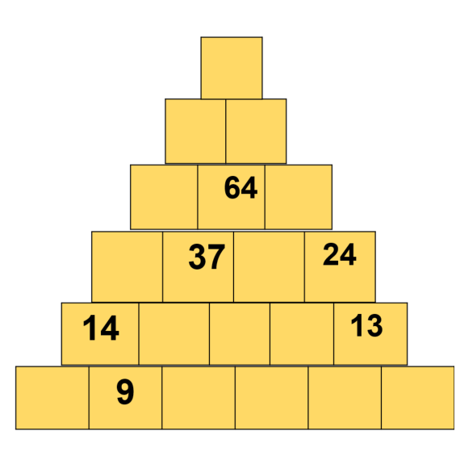
חידה 4- פירמידת מספרים
לפניכם פירמידת מספרים, סכום המספרים של זוג משבצות סמוכות , רשום על המשבצת שמעליהן.
השלימו את המספרים המתאימים במשבצות הריקות.

Slide 12
החידה הבאה נמצאת ב______________________

Slide 13

חידה 5
בתרגיל שלפניכם הוחלפו הספרות בכוכבים. כוכבים בצבע זהה מחליפים ספרות זהות.
מהו סכום התרגיל?

Slide 14
החידה הבאה נמצאת ב______________________

Slide 15
חידה 6
לרוני יש שלושה חבלים:
חבל קצר.
חבל באורך בינוני, שאורכו גדול פי 2 מאורכו של החבל הקצר.
חבל ארוך, שאורכו גדול פי 4 מאורכו של החבל הקצר.
היא חיברה את שלושת החבלים וקיבלה חבל שאורכו 42 ס"מ.
מה אורכו של כל אחד מהחבלים?

Slide 16
החידה הבאה נמצאת ב______________________

Slide 17

חידה 7
מי המספר הנמצא באמצע הקטע
בין- 3,700 ל- 10,000
3,700
10,000

Slide 18
החידה הבאה נמצאת ב______________________

Slide 19
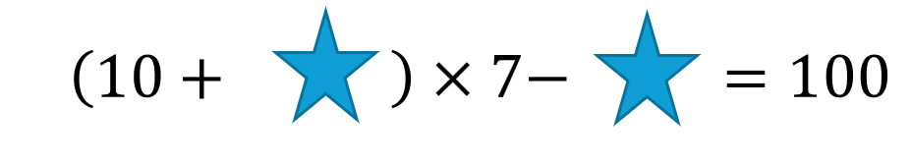
חידה 8
אחד המספרים בתרגיל שלפניכם הוחלף בכוכב.
מאחורי כל כוכב מסתתר מספר זהה. מה ערכו של הכוכב?

Slide 20
החידה הבאה נמצאת ב ______________________

Slide 21
חידה 9
תחרות ספורט מורכבת מארבעה שלבים:
השלב הראשון מתחיל בריצה של שתי הקפות מסלול שאורכן 750 מ'.
לאחר מכן רכיבה על אופניים במסלול שאורכו 5 ק"מ.
לאחר הרכיבה על אופניים ממשיכים למסלול השחייה שאורכו 1250 מ'.
בשלב האחרון של התחרות חוזרים למסלול הריצה.
בתחרות עוברים מרחק של 10 ק"מ בסך הכול.
כמה הקפות של מסלול הריצה יש בשלב האחרון של התחרות?

Slide 22
כל הכבוד!!!
האוצר נמצא ב______________________

